Slide 1
Создание сайта для школы на основе Node.js
Авторы работы: Мещеряков Марк 7А
Руководитель: Поляков Константин Юрьевич

Slide 2

Цель и
Задачи
Цель работы: создание нового сайта.
Задачи:
создание более современного дизайна
перекомпоновка пунктов меню
обеспечение быстрого доступа к редактированию сайта, создание панели администратора

Slide 3



Актуальность
Повышение узнаваемости и интереса
Повышение
рейтинга
Оптимизация работы администратора

Slide 4
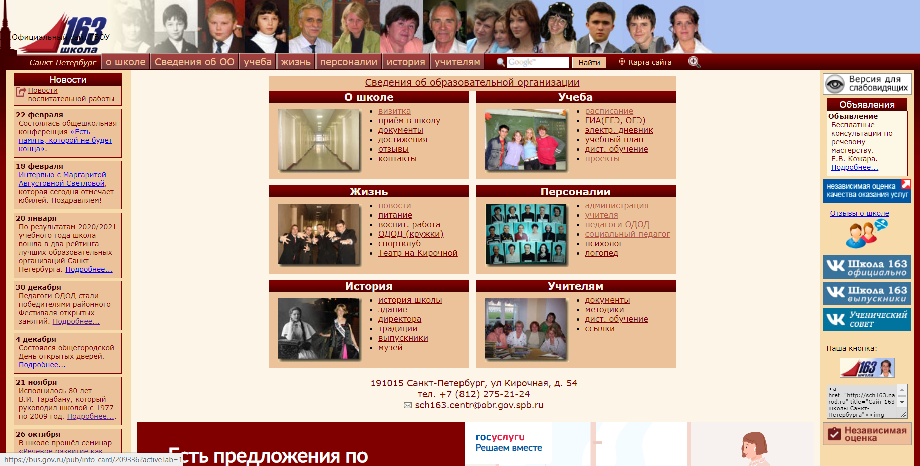
Разработка сайта
Анализ
Сайта
Изменение и улучшение
Дизайна
Структуры
Функционала

Slide 5



?
Разработка сайта
Язык
Программирования
Синтаксис
Производительность
Помощь и поддержка

Slide 6


Разработка сайта
Серверная часть
Express
Изучение
Написание кода
Развитие
Node.js и Express

Slide 7


Разработка сайта
База данных
Подключение
Помещение данных
Получение данных

Slide 8



Разработка сайта
Верстка
• Главная страница
◦ Персоналии
▪ Администрация
▪ Учителя
▪ Педагоги ОДОД
◦ Страница поиска
• Страница ошибки «404»
• Страницы панели администратора
◦ Объявления
◦ Персоналии
◦ Хранилище фото персон
◦ Хранилище документов
Подставление контента
Удобный синтаксис
Циклы, условия, функции и др.

Slide 9




Разработка сайта
Панель администратора
Возможности
Принцип работы
Управление данными
персоналий
Добавление объявлений
Добавление и редактирование новостей
… в онлайн режиме

Slide 10



Разработка сайта
Функционал
Переключение
темы
Система поиска
Форма обратной
связи
Иконки должности персоналий

Slide 11
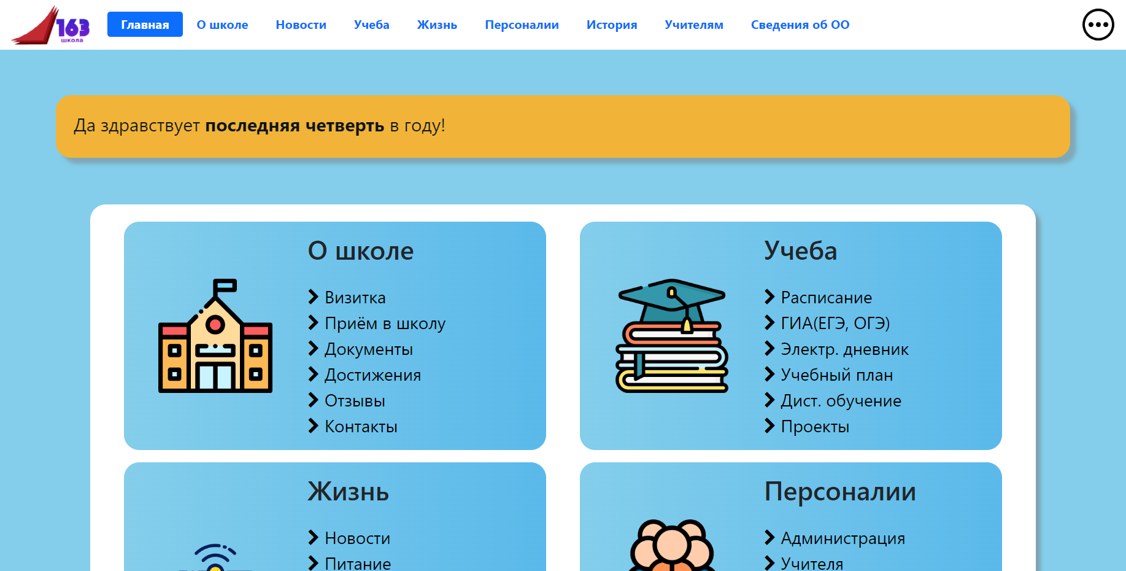
Приглашение к
Просмотру
Нажмите на кнопку для перехода на сайт.
НА САЙТ
Дальше

Slide 12
Главная страница

Slide 13
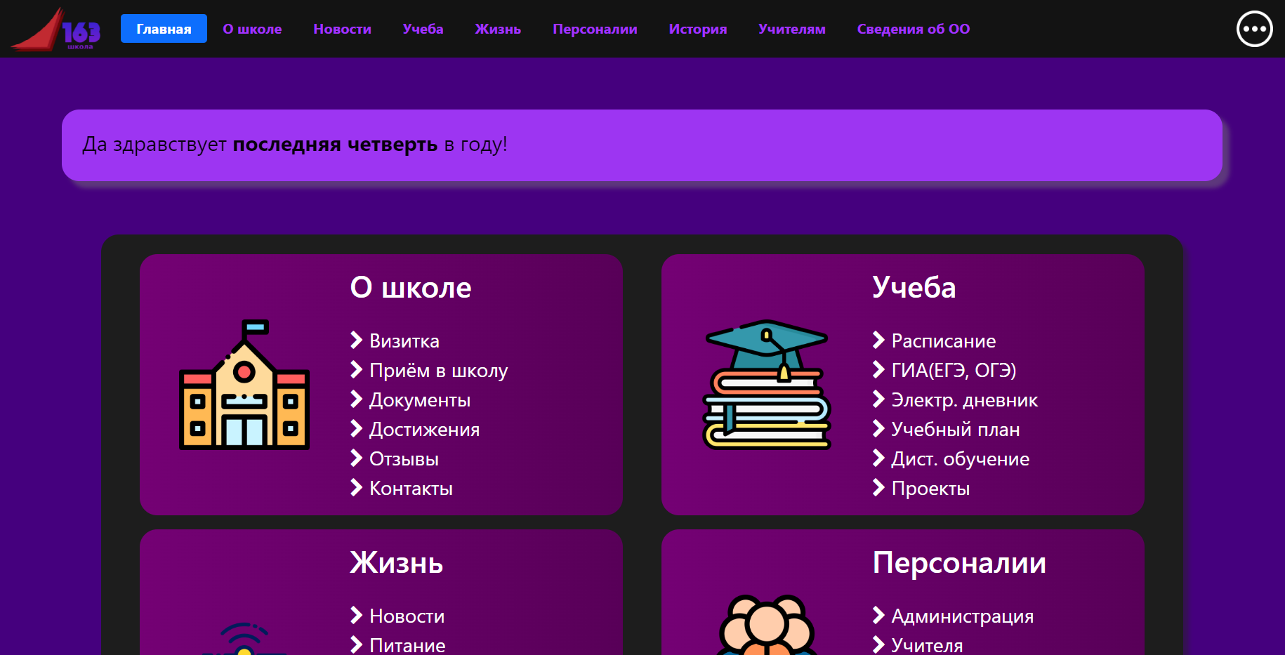
Темная тема - Главная страница

Slide 14
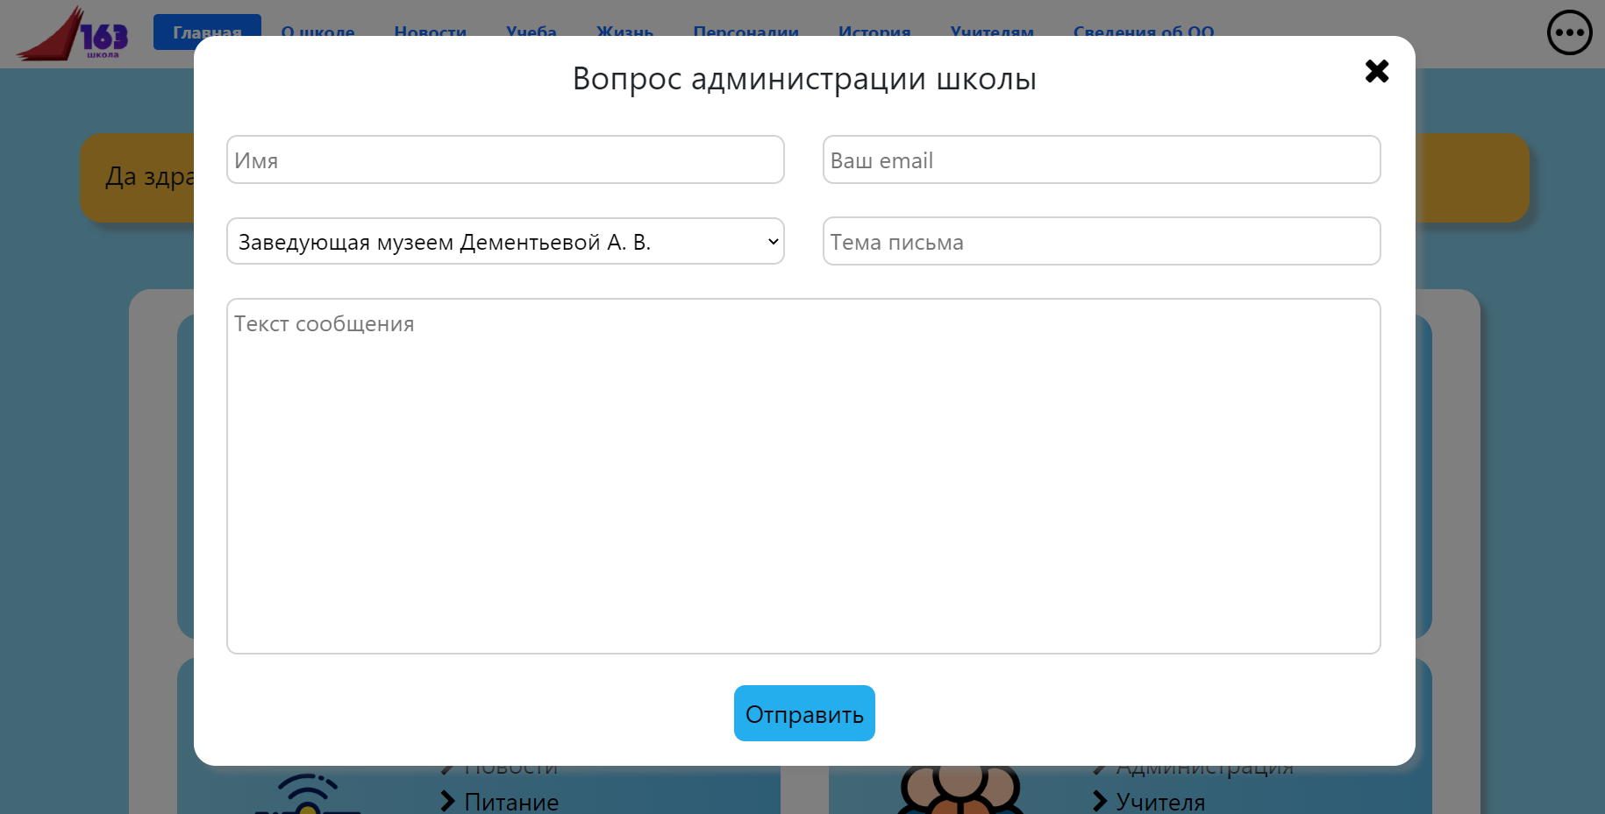
Форма отправки вопроса администрации школы

Slide 15
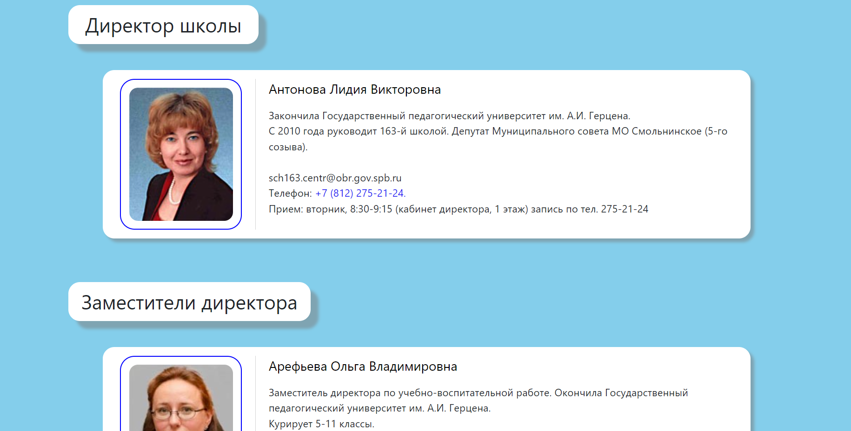
Персоналии - Администрация

Slide 16
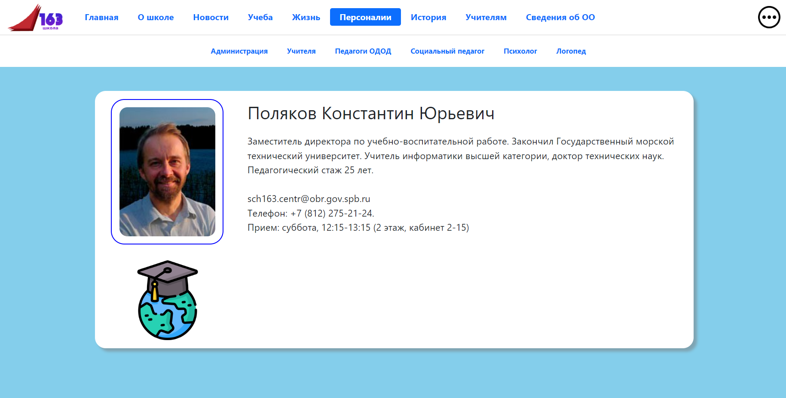
Личная страница персоналии

Slide 17
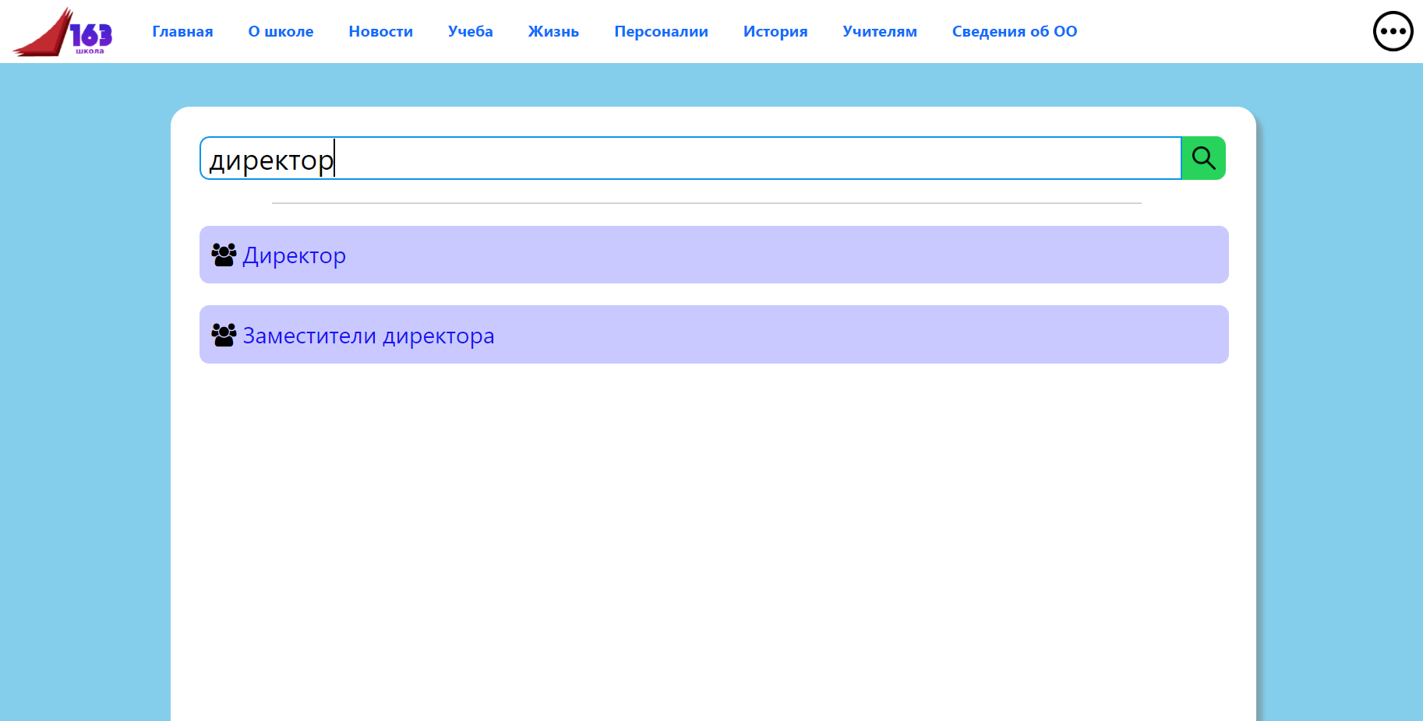
Страница поиска

Slide 18
Заключение
Результаты
Создал:
Каркас сайта
Панель администратора
Новый дизайн
Изучил и научился:
JavaScript, Pug, CSS
Создавать сервера, веб-страницы
Пользоваться базой данных

Slide 19
Спасибо
За Ваше Внимание

